Slide 1




Business Intelligence (analiza biznesowa)
Sztuczna inteligencja i uczenie maszynowe w łańcuchu dostaw
Wykład
BAS4SC
Business Analytics Skills
for the Future-proofs Supply Chains
Project number – 2022-1-PL01-KA220-HED-000088856

Slide 2
Agenda
Czym jest sztuczna inteligencja (AI)? Czy naprawdę jest to „żywa” istota zdolna do myślenia i podejmowania własnych decyzji w oparciu o swój umysł, przeszłe doświadczenia, etykę, przekonania itp. W jaki sposób jest ona powiązana z uczeniem maszynowym (ML)? Czy AI i ML to to samo?
Jakie narzędzia są wykorzystywane w AI i ML? Jaką rolę odgrywają AI i ML w kontekście biznesowym i jak można je wykorzystać w codziennych operacjach biznesowych i optymalizacjach? Czy istnieją konkretne architektury i przykłady zastosowania AI i ML w łańcuchach dostaw?

Slide 3
Czym jest sztuczna inteligencja?
Sztuczna inteligencja rozpoczęła się w latach 50. XX wieku w celu nauczenia komputerów myślenia jak ludzie. Naukowcy opracowali różne algorytmy, co doprowadziło do zdefiniowania sztucznej inteligencji jako wysiłku mającego na celu automatyzację zadań intelektualnych zwykle wykonywanych przez ludzi (Chollet, 2021). Obecnie uczenie maszynowe (ML) i głębokie uczenie są najbardziej znanymi podzbiorami sztucznej inteligencji, ale wczesna sztuczna inteligencja była zdominowana przez algorytmy nieuczące się.
Ta wczesna faza, znana jako symboliczna sztuczna inteligencja, koncentrowała się na programowaniu komputerów z wyraźnymi regułami rozwiązywania problemów. Symboliczna sztuczna inteligencja była skuteczna w logicznych, dobrze zdefiniowanych zadaniach, takich jak gra w szachy, ale zmagała się ze złożonymi problemami w świecie rzeczywistym. Podejście to opierało się na regułach „jeśli-to”, które były łatwe do zrozumienia, ale trudne do zastosowania we wszystkich możliwych scenariuszach.
Symboliczna sztuczna inteligencja osiągnęła swój szczyt w latach 80. wraz z systemami eksperckimi (ES), podzbiorem systemów wspomagania decyzji (DSS). Systemy te naśladowały ludzkie rozumowanie w celu rozwiązywania złożonych problemów, oferując skomputeryzowane podejmowanie decyzji podobne do tego, jakie podejmują ludzcy eksperci. Systemy eksperckie były szeroko stosowane i odniosły sukces komercyjny, przechwytując wiedzę ekspercką w celu wspomagania lub nawet zastępowania ludzkich decydentów.

Slide 4
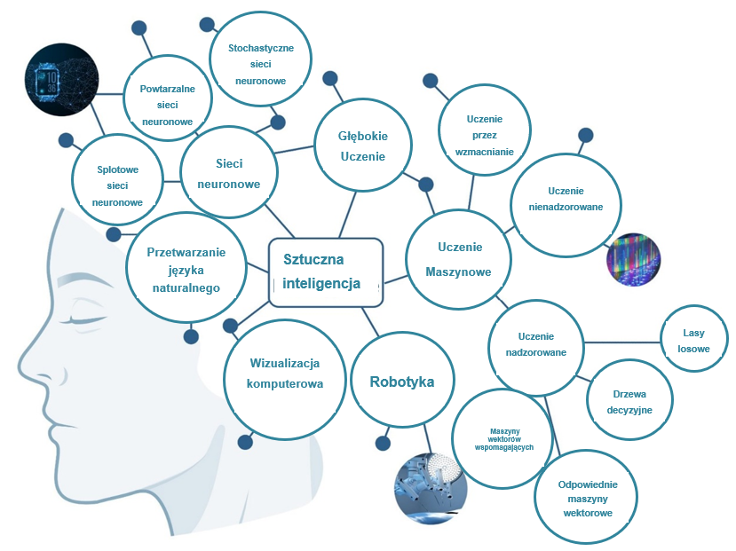
Czym jest sztuczna inteligencja?
Rysunek. Główne dziedziny i poddziedziny sztucznej inteligencji

Slide 5
Czym jest ekosystem AI i ML?
Ekosystem algorytmów AI i ML składa się z trzech kluczowych filarów :
Danych wejściowych;
Danych wyjściowych;
Funkcji kosztów.
Dane wejściowe są niezbędne do tworzenia dokładnych algorytmów uczenia maszynowego, wymagając starannego gromadzenia, czyszczenia i kodowania w celu skutecznego ujawniania ukrytych wzorców. Często zbyt wiele uwagi poświęca się opracowywaniu algorytmów, a nie zapewnianiu wysokiej jakości danych wejściowych.
Dane wyjściowe odzwierciedlają wyniki modeli ML, takie jak etykiety klas w klasyfikacji lub przewidywane wartości w regresji. Funkcja kosztu mierzy, jak dobrze przewidywania modelu pasują do rzeczywistych danych wyjściowych, kierując optymalizacją wydajności modelu.
Funkcja kosztu reprezentuje sposób pomiaru wydajności AI i ML. Zasadniczo chcielibyśmy, aby odpowiedzi algorytmów pasowały do danych wyjściowych dla danych wejściowych. Funkcja kosztu jest również sygnałem zwrotnym do zestawu parametrów, które kierują pracą algorytmu, tj. pozwala na optymalizację ogólnej wydajności algorytmu poprzez proces uczenia się (znalezienie optymalnego zestawu parametrów).

Slide 6
Czym jest uczenie maszynowe?
Uczenie maszynowe to podzbiór sztucznej inteligencji (AI), który obejmuje rozwój algorytmów i modeli statystycznych, które umożliwiają komputerom wykonywanie zadań bez ich wyraźnego zaprogramowania. Głównym celem uczenia maszynowego jest umożliwienie komputerom uczenia się na podstawie danych i poprawy ich wydajności w czasie bez interwencji człowieka.
ML wynika z tego pytania: czy komputer może wyjść poza „to, co wiemy, jak mu nakazać” i samodzielnie nauczyć się, jak wykonać określone zadanie? Czy komputer mógłby nas zaskoczyć? Zamiast ręcznie tworzyć reguły przetwarzania danych przez programistów, czy komputer mógłby automatycznie nauczyć się tych reguł, patrząc na dane?

Slide 7
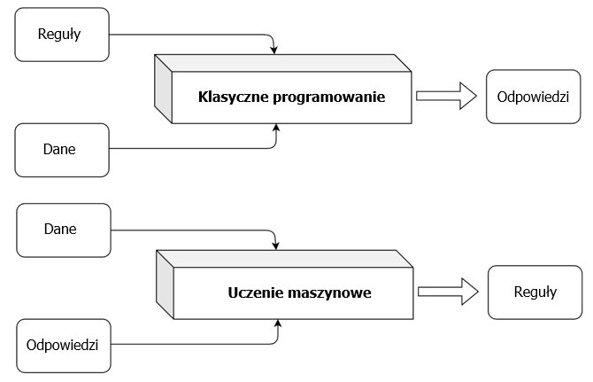
Czym jest uczenie maszynowe?
Rysunek. Klasyczne programowanie a szkolenie systemu uczenia maszynowego (Chollet, 2021).

Slide 8
Podstawy i założenia teoretyczne ML
Integracja uczenia maszynowego z analityką biznesową (BI) zmieniła proces podejmowania decyzji.
ML zakorzeniony w matematyce, zwłaszcza w statystyce.
Trwająca debata: czy ML jest dziedziną czy częścią statystyki?
Algorytmy ML często działają poza tradycyjnymi granicami matematycznymi.
ML ma kluczowe znaczenie w BI dla wstępnego przetwarzania danych, eksploracji i stosowania spostrzeżeń.
ML usprawnia podejmowanie decyzji w organizacjach.
Integracja uczenia maszynowego z przepływami pracy BI w celu uzyskania praktycznych informacji.
Łączenie matematyki z praktyką w ML dla efektywnego BI.
Strategie optymalizacji algorytmów ML dla rzeczywistych aplikacji BI.
Znaczenie wykorzystania wyników uczenia maszynowego w podejmowaniu decyzji.

Slide 9
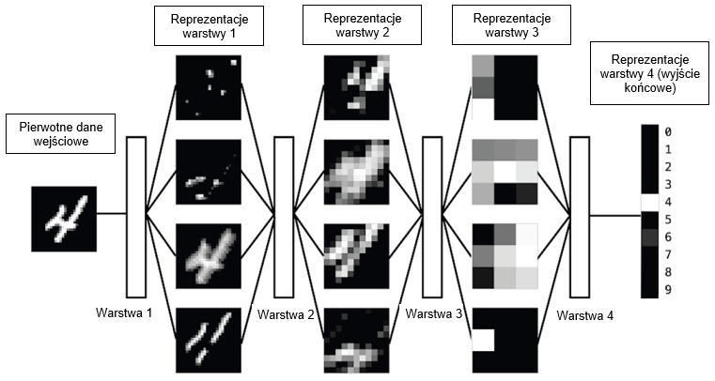
Architektura algorytmu sieci neuronowej ML
Rysunek. Klasyfikacja cyfr (Chollet, 2021).

Slide 10
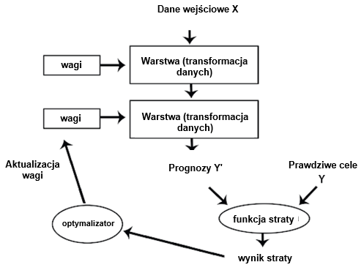
Algorytm sieci neuronowej ML
Rysunek. Pętla aktualizacji (Chollet, 2021).

Slide 11
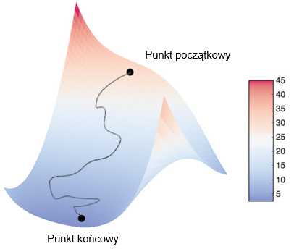
Zejście gradientowe sieci neuronowej ML
Rysunek. Zejście gradientowe (Chollet, 2021).

Slide 12
Studium przypadku
W centralnym magazynie fabryki żywności, technologie AI i ML optymalizują wykorzystanie 30 wózków widłowych, niezbędnych do zadań logistycznych w zakresie produkcji, magazynowania i wysyłki (Mirčetić i in., 2016; Mircetic i in., 2014). Magazyn, o pojemności 11 100 miejsc paletowych i rocznej produkcji od 300 000 do 350 000 palet, obsługuje około 20 000 supermarketów.
Obecny proces podejmowania decyzji dotyczących alokacji wózków widłowych opiera się na wiedzy menedżerskiej, która może być wadliwa pod wpływem stresu (Druzdzel & Flynn, 2002). Sytuacja ta podkreśla potrzebę systemu wspomagania decyzji (DSS) w celu usprawnienia procesu decyzyjnego.
Ramy decyzyjne wykorzystujące algorytmy ML zostały opracowane jako DSS, aby pomóc menedżerom. Ta platforma sztucznej inteligencji stale przelicza i sugeruje optymalne alokacje wózków widłowych w oparciu o dane w czasie rzeczywistym i dane wejściowe operatora.
Skuteczne zarządzanie wózkami widłowymi ma kluczowe znaczenie dla uniknięcia zakłóceń, zapewnienia terminowej realizacji zadań i koordynacji harmonogramów konserwacji. Niewłaściwa alokacja może prowadzić do niewykorzystania zasobów, problemów z poziomem usług i kar za opóźnienia.
DSS pomaga zarządzać tymi czynnikami poprzez dostarczanie dokładnych zaleceń, zwiększając tym samym pewność podejmowania decyzji i wydajność operacyjną.

Slide 13
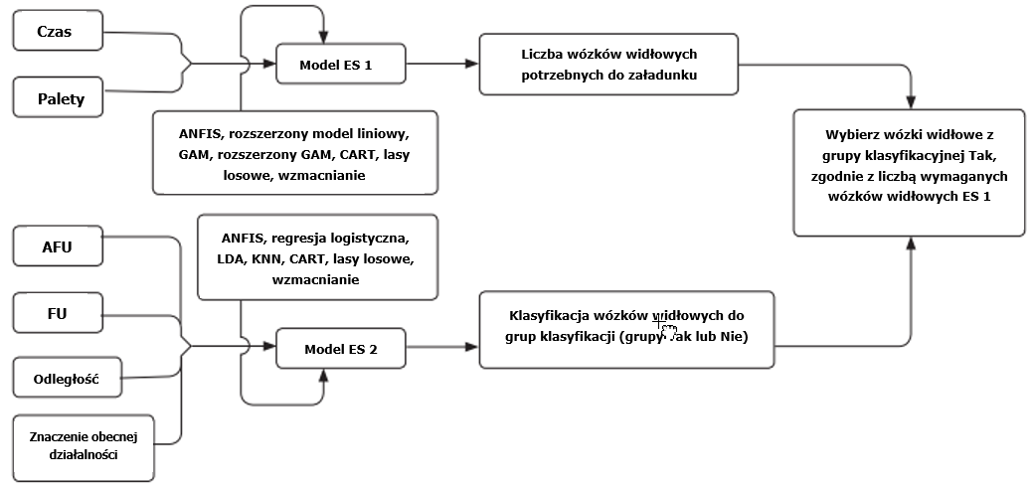
Studium przypadku
Rysunek. Budowanie struktury magazynu DSS w oparciu o algorytmy AI i ML.

Slide 14
Studium przypadku
Kontekst problemu :
Związany z tym proces: Przeszukiwanie dokumentacji magazynowej i podejmowanie decyzji dotyczących rozmieszczenia wózków widłowych.
Wyzwania związane z prowadzeniem dokumentacji wymagają systemu eksperckiego (ES) w celu lepszego zarządzania.
Rozwój bazy wiedzy :
Utworzono dwie oddzielne bazy wiedzy:
  Baza 1: Decyzje o liczbie wózków widłowych zaangażowanych w strefę przeładunkową (434 decyzje eksperckie).
  Baza 2: Decyzje o tym, które wózki widłowe zostały zaangażowane (368 decyzji ekspertów).
Uczenie maszynowe do wnioskowania o wiedzy :
Zastosowane techniki obejmują :
  Rozszerzoną regresję liniową,
  Regresję logistyczną
  k-najbliższych sąsiadów (KNN)
  Liniowa analiza dyskryminacyjna (LDA)
  CART
Oprogramowanie: MATLAB.
Najlepiej działające modele: ANFIS i CART, wybrane do wdrożenia.

Slide 15
Studium przypadku
Czynniki wejściowe dla procesu decyzyjnego :
Liczba wdrożonych wózków widłowych :
  Zmienne wejściowe :
    Czas ładowania : Zakres od 15 do 135 minut.
    Ilość ładunku Zakres od 15 do 225 palet.
Wybór wózka widłowego :
  Rozważane czynniki :
    Znaczenie aktywności (skala: 1–9 w oparciu o politykę firmy).
    Wykorzystanie wózków widłowych (procent całkowitej liczby wykorzystanych godzin pracy)).
    Odległość od rampy załadunkowej.
    Średnie wykorzystanie wszystkich wózków widłowych.
Skala ważności aktywności :
9: Pomoc w pełnych działaniach produkcyjnych.
8: Pomoc w działaniach półprodukcyjnych.
7: Przekazanie do eksploatacji.
6: Załadunek/rozładunek.
5: Zmiana układu produktów w magazynie.
4: Różne zadania w magazynie centralnym.
3: Utylizacja zwróconych produktów rynkowych.
2: Zadania w magazynie handlowym/surowcowym.
1: Inne działania.

Slide 16
Studium przypadku
Ograniczenia dotyczące wózków widłowych :
  Godziny pracy są ograniczone przez zaplanowane przeglądy.
  Użytkowanie jest zabronione poza dozwolonymi godzinami pracy.
Wdrożenie ES :
  Wdrożony za pomocą przyjaznych dla użytkownika interfejsów.
  Modele (ANFIS i CART) wykazały lepsze właściwości wnioskowania i transferu wiedzy.
Kluczowe wyniki i spostrzeżenia :
  Modele oferują zoptymalizowane strategie rozmieszczania wózków widłowych dla różnych scenariuszy operacyjnych.
  W procesie decyzyjnym uwzględniono zarówno wydajność, jak i trwałość zasobów.

Slide 17
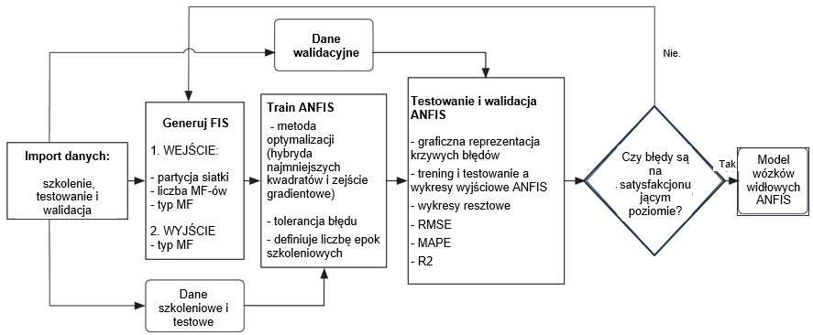
Studium przypadku
Rysunek. Metodologia tworzenia modelu ANFIS.

Slide 18
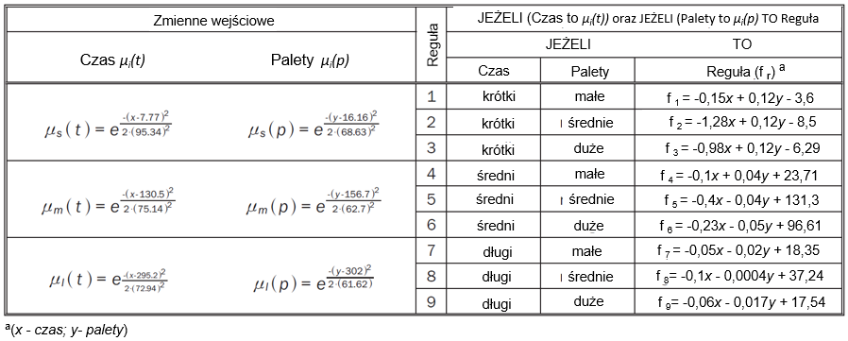
Studium przypadku
Tabela. System wnioskowania rozmytego w ANFIS.

Slide 19
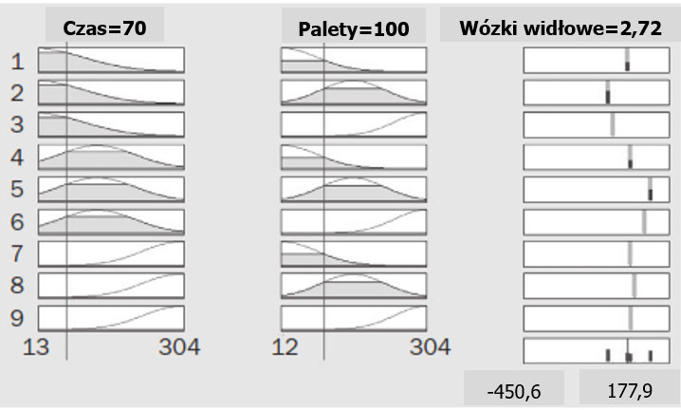
Studium przypadku
Rysunek. Model ES 1

Slide 20
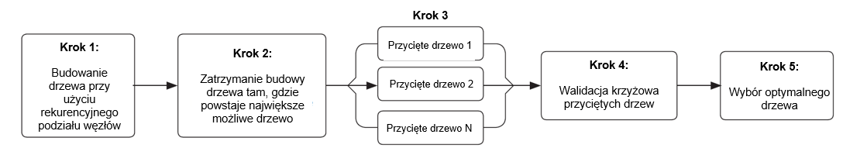
Studium przypadku
Rysunek. Etapy metodologii tworzenia optymalnego modelu CART.

Slide 21
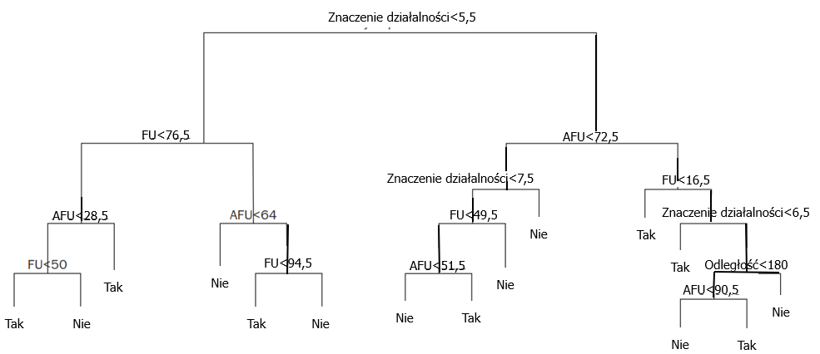
Studium przypadku
Rysunek. ES 2.

Slide 22
Podsumowanie
Aplikacja AI i ML: Wykorzystanie w centralnym magazynie fabryki żywności do optymalizacji pracy wózków widłowych.
Szczegóły dotyczące magazynu: Zarządza 30 wózkami widłowymi i obsługuje do 350000 palet rocznie.
Obecny proces: Decyzje podejmowane ręcznie przez menedżerów, co może być podatne na błędy pod wpływem stresu.
Rozwiązanie: Wdrożenie systemu wspomagania decyzji (DSS) z algorytmami ML.
Rozwiązanie: Wdrożenie systemu wspomagania decyzji (DSS) z algorytmami ML.
Korzyści: Zwiększa wydajność, ogranicza niewłaściwą alokację zasobów i minimalizuje zakłócenia operacyjne.

Slide 23
Dziękuję za uwagę

